Slide 1
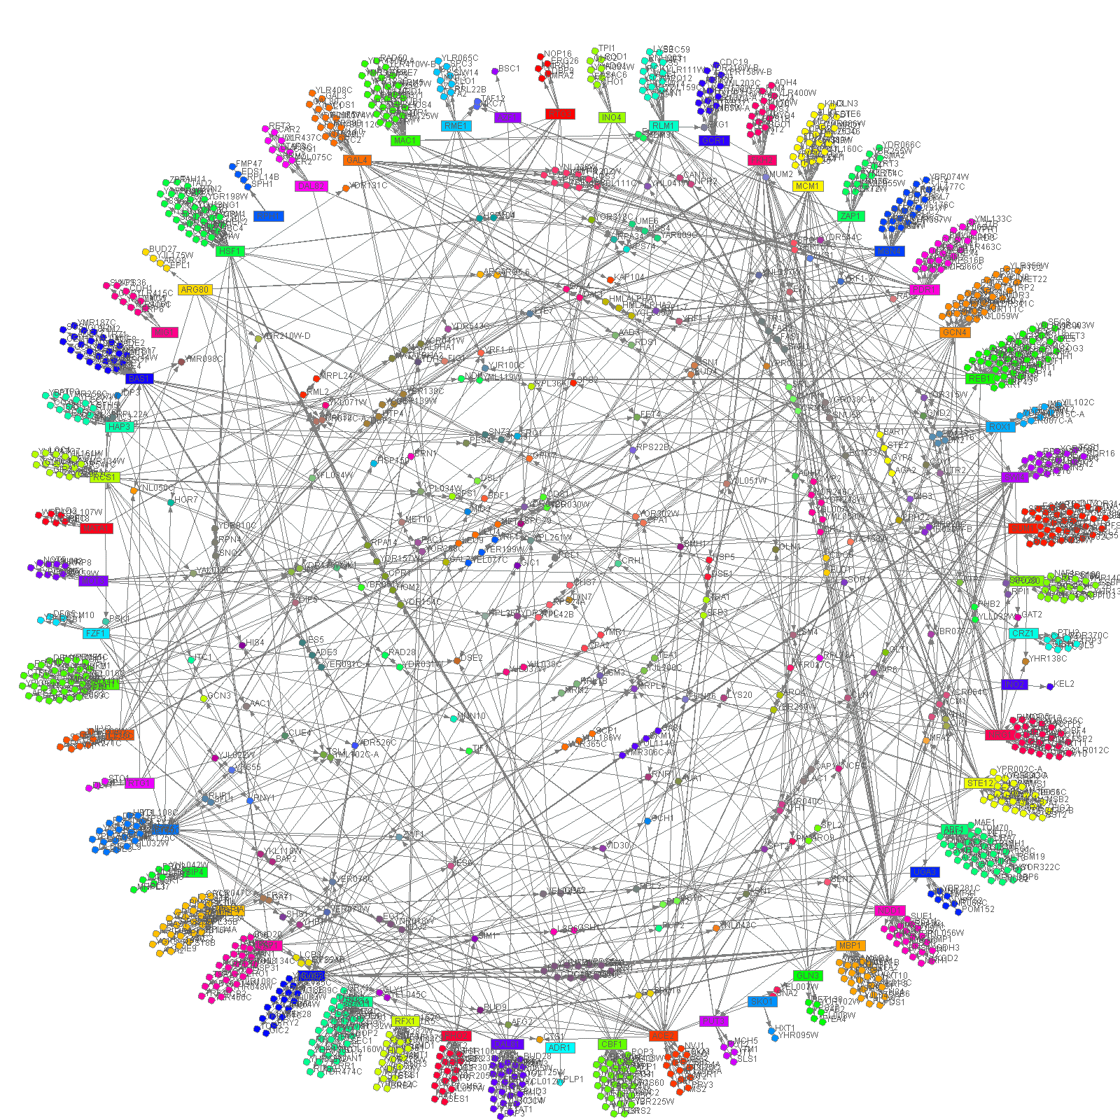
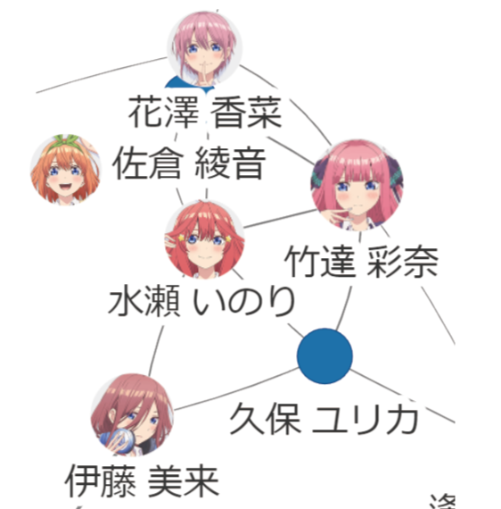
配役傾向にもとづく声優ネットワークの構築と分析
牧野純之介¹，藤本直樹²，山西良典¹
1:関西大学総合情報学部，2：関西大学大学院総合情報学研究科
最高の声優は誰だ？
声優間の相性は？
©春場ねぎ・講談社／ 「五等分の花嫁」製作委員会
Copyright© 1995-2024, Tokyo Broadcasting System Television, Inc. All Rights Reserved.
Notes:
表題の件で発表します．関西大学の牧野です．
私達は配役傾向を用いたネットワーク分析に基づき，声優の特徴について考察をおこないました．

Slide 2
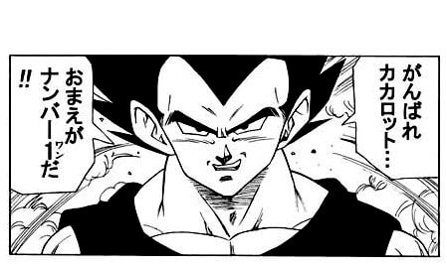
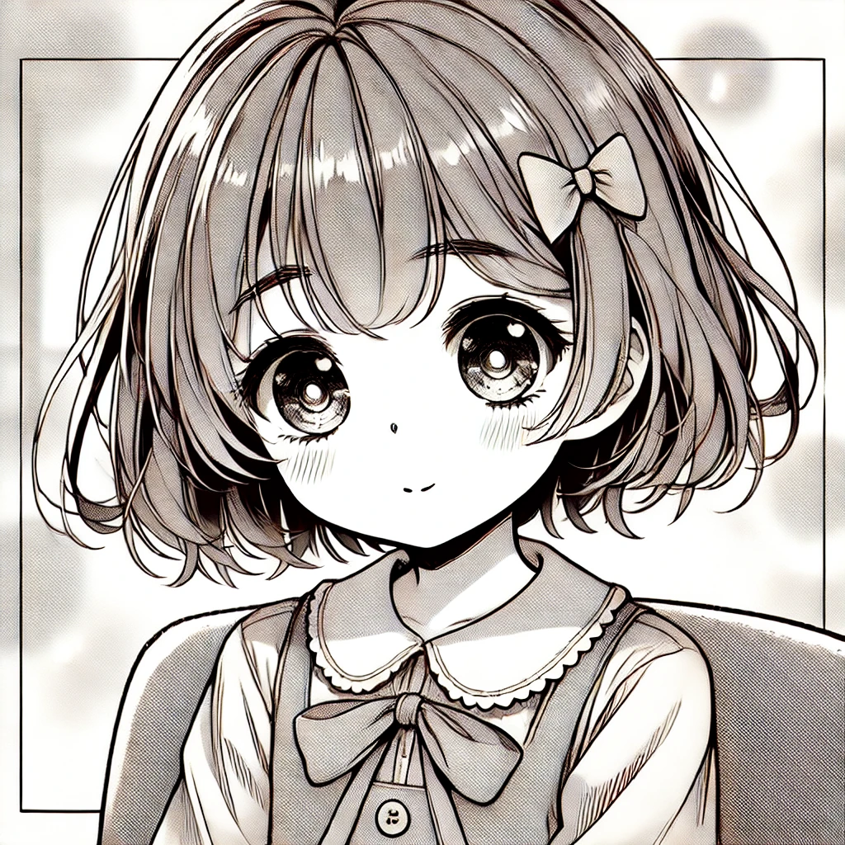

どちらの音声でしょうか？
©バード・スタジオ/集英社
Notes:
さっそくですが，今から音声を流します．どちらのキャラクタが話している印象をもつか軽く想像してみてください．
（音声を流す）
どうでした？

Slide 3

こちらと答えた人が多い（はず）
©バード・スタジオ/集英社
Notes:
多くの方にとって、左のキャラが話しているように聞こえたと思います．キャラの見た目に声・演技がばっちり合っていますね。

Slide 4
声優とキャラのマッチング
概要
手法
分析・考察
まとめ
声優とキャラのマッチングは重要
演技音声は作品のクオリティに影響
キャラの印象と相性の良い声優を選ぶには？
声優同士の相性はあるのか？
「解釈違い」な表現は避けたい
声優を定量的に分析したい
お兄ちゃん！
声優の演技に対する印象は主観的なもの
客観的な指標をコンテンツ作成に導入したい
Notes:
というのも，声優のキャスティングはアニメ作品などの制作において非常に重要な要素となっています．
キャラクターと声優のマッチングが不適切だと，「このキャラの声，イメージと違う！」といった「解釈違い（強調して）」を発生させてしまいます．
この女の子の声を僕が（ごほん…と間を開ける）「おにいちゃーん」（気持ち，間を開ける）と担当するとかなりまずいことになりますよね。批判殺到だと思います
そして，コンテンツの制作において、声優とキャラクタの相性を考慮したキャスティングは一般的に主観的な印象に基づいておこなわれています．
そのためキャスティングの精度は制作陣の経験やセンスなどに依存しており、客観的な指標が乏しいのが現状です．

Slide 5
分析のアプローチ
actor：声優
演技音声
𝒄𝒉𝒂𝒓𝒂𝒄𝒕𝒆𝒓：配役
contect：場面
概要
手法
分析・考察
まとめ
声優の演技音声𝒔𝒑𝒆𝒆𝒄𝒉
=𝒂𝒄𝒕𝒐𝒓（声優）×𝒄𝒉𝒂𝒓𝒂𝒄𝒕𝒆𝒓（配役）×𝒄𝒐𝒏𝒕𝒆𝒙𝒕（場面ごとの感情等）
音響特徴量を用いた分析の問題点
声優は「演じ分け」をおこなう
どの音声を分析するべき？
配役に利用可能な知見が得られるか？
声優とキャラが持つ感性情報の紐づけが難しい
・声質
・演技の幅・習熟度
・キャラが持つ印象
・感情
・表現したいメッセージ
Notes:
では，声優の演技というものを分析する上で，声優の演技音声を，このように考えました．
これは，声優から発せられた声が，配役と，アニメの場面ごとの感情や状況で変化し，演技音声として我々がいつも聞くようなキャラクタの声が出力される，というものです．
単に声優は声を変えているのではなく，こんな性格のキャラがこういう状況に置かれたから，こういう演技音声が出てくるというような考え方です．
このように，声優をコンテンツ指向で考えたとき，先行研究でもよく取り入れられていた音響特徴量の観点からの分析は難しいと考えました．
というのも，声優は先の考え方の様に，配役に応じて，演技音声が変化するため，（ここで音声を2種類流す．．．）このように，一人の声優に対して分析するべき音声が複数存在し，こういった音声を一つ一つ分析していくのは非常に難しいです．
また，音響特徴からだと，声優の演技が持つ，他者からのイメージ，所謂感性情報との紐付けも難しいです．

Slide 6
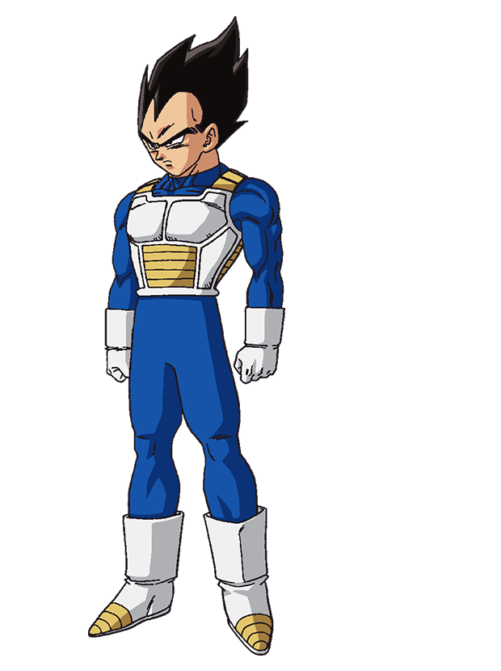
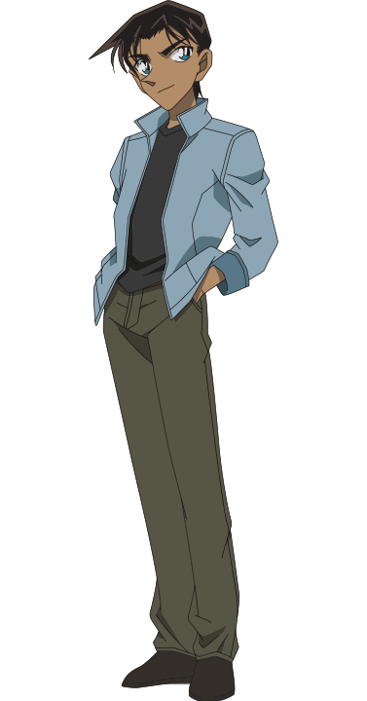
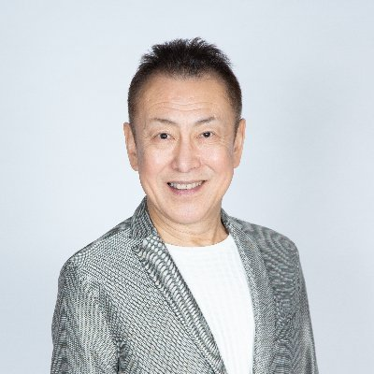
分析のアプローチ
概要
手法
分析・考察
まとめ
声優の演技音声𝒔𝒑𝒆𝒆𝒄𝒉
=𝒂𝒄𝒕𝒐𝒓（声優）×𝒄𝒉𝒂𝒓𝒂𝒄𝒕𝒆𝒓（配役）×𝒄𝒐𝒏𝒕𝒆𝒙𝒕（場面ごとの感情等）
配役に注目し，声優を分析
配役の観点から声優の特徴を探る
どのような印象の声が出せるのか
どのようなキャラと相性がいいのか
音声データなしで声優を表現できるのでは？
→配役傾向から，声優ネットワークを作成
堀川りょうさん
「気が強い」キャラが
多いイメージがあるなぁ
©バード・スタジオ/集英社
©青山剛昌／小学館・読売テレビ・TMS 1996
© 2024 JUGGLER INTERNATIONAL Co., Ltd. All Rights Reserved. powered by ETB RIGHTS, SKIYAKI Inc.
Notes:
ということで，一旦，我々はこの配役というモノに着目しました．
例えば，声優の堀川りょうさんであったりすると，ドラゴンボールのベジータや名探偵コナンの服部平次のような，「気が強い」キャラクタをよく演じている傾向が配役歴から読み取れます．つまり，過去，演じてきたキャラクタを分析してあげれば，その人がどんな声を出せるのか，どういう演技が得意なのかということや，声優同士の演技傾向が似ているなどの関係性を分析する際，音声データを使わずにより適切に声優を分析できるのではないかと考えました．
そして，本研究では，分析する手法として，配役に着目し，声優のネットワークを作成し，声優同士の関係性を分析しました．

Slide 7
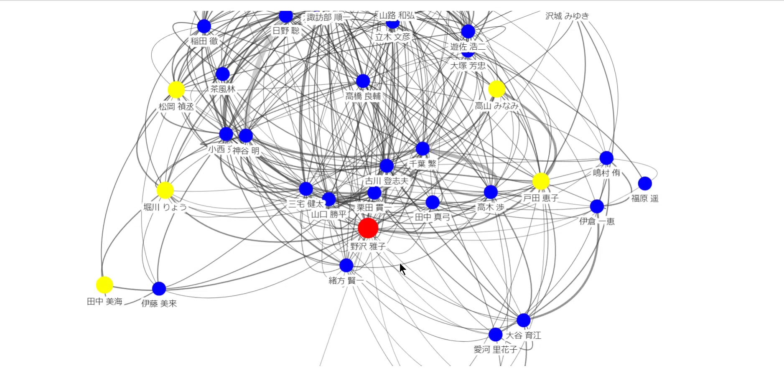
概要
手法
分析・考察
まとめ
声優ネットワークからわかること
Notes:
（ネットワークの動画を流す．．．）
これは野沢雅子さんに着目したネットワークでして，ドラゴンボールの悟空を演じたりしている方です．イメージとしては，女性声優でありながら，男性のキャラクタを演じるイメージが多く，実際にネットワーク内に男性声優のノードが多く見られました．
次に，宮野真守さんに着目したネットワークです．この方はいろんな役を演じることができる印象のある声優さんで，実際にネットワークを見てみると，多くの声優とネットワークが繋がっており，様々な人の演技傾向と類似していてかつその類似性も高いと読み取れたりします．
最後に，声優のネットワークをクラスタリングしたものです．中央の大きなクラスタは比較的，男性声優が固まっており，外側のポツポツと点在している小規模クラスタは女性声優が見られたりしました．
このように，男性声優は幅広い演技を行う可能性があるよね，とか，女性声優は特定のキャラに特化した人が多いから，繋がりも少ないのかな？など男女の演技傾向の違いなんかも考察できたりします．

Slide 8
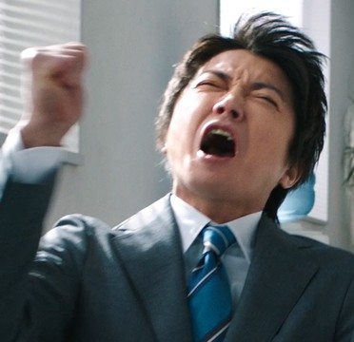
本研究の貢献
概要
手法
分析・考察
まとめ
声優ネットワークの構築
抽象的な特徴をネットワークで可視化
幅広い演技ができる声優
特定のキャラに特化したような声優
性別の違いによる
声優の演技傾向や類似性を表現
他分野への応用
俳優の演技傾向
料理と食材の関係性
俳優 藤原竜也さん
「よく叫んでるイメージ」
「ドラマチックな演技」
© LY Corporation
Notes:
このように，ネットワークを見てあげることで，声優の類似性であったり，幅広い演技をするイメージのある人や特徴や特定のキャラを演じる声優の特徴をネットワークから読み取れたりします．
また，今回は，声優がもつ感性情報を，ネットワークという形で分析しましたが，他の感性情報をもつコンテンツでも同様に情報表現できると期待できます．
例えば，このネットワークを声優ではなく，俳優の演技の傾向なんかに置き換えたりして俳優の演技のイメージなんかを情報表現できるとおもいます．
（ここまで4分ちょいくらい）

Slide 9
ネットワーク構築の手順
01
概要
手法
分析・考察
まとめ
02
各声優の配役歴を取得
配役歴中の キャラクタ属性の取得
03
04
声優の属性ベクトルを算出
声優ネットワークの構築
Notes:
ここから，実際に声優ネットワークを構築するための手法を紹介していきます．
以下の4つのステップです．

Slide 10
扱ったデータ
actor：声優
𝒄𝒉𝒂𝒓𝒂𝒄𝒕𝒆𝒓：配役
概要
手法
分析・考察
まとめ
01：各声優の配役歴を取得
02：配役歴中のキャラクタ属性の取得
webサイト「アニメハック¹」より配役歴を取得
声優名，アニメタイトルとキャラクタ名を取得
2019年~2023年の アニメに出演した声優1,195人分
同姓同名キャラを名寄せして区別
ユーザがキャラクタ属性を登録
キャラクタの感性情報が蓄積
キャラクタに対する共通の認識
webサイト「キャラ属性王国²」より 「キャラ名」「作品名」「キャラ属性」を取得
「戦闘する」
「プライドが高い」
「壮年」
タイトル：2,159件
キャラクタ：14,677件
キャラ属性：1,053種類
1：アニメハック（2024/08/06確認）：https://anime.eiga.com/ 2：キャラ属性王国（2024/08/06確認）：https://chara-zokusei.jp/
©バード・スタジオ/集英社
Notes:
今回，扱ったデータとしましては，配役歴をウェブサイト，アニメハックから声優名，その声優が出演したアニメタイトル，キャラクタ名を取得．
このとき，このドラゴンボールシリーズのように，複数シーズンにわたって放送している際のキャラクタの同定，また，別タイトルの同姓同名を，タイトル名とキャラクタ名を同時に取得することで，名寄せを行い，区別してます．
次に，キャラクタ属性をウェブサイト，キャラ属性王国から取得しました．
このサイトは，ユーザーが自由にキャラクタを登録し，そのキャラクタに対する印象や感性情報が「キャラクタ属性」という形で保存されているサイトになっています．
例えば，ドラゴンボールのベジータであったりすると，戦闘する，プライドが高い，壮年などの共通認識がキャラ属性として蓄積されています．

Slide 11
声優の属性ベクトル
actor：声優
𝒄𝒉𝒂𝒓𝒂𝒄𝒕𝒆𝒓：配役
概要
手法
分析・考察
まとめ
03：声優の属性ベクトルを取得
配役歴に応じて声優にキャラ属性を付与
相対頻度 𝑆𝑡𝑑𝐹𝑟𝑒𝑞(𝑘_𝑝,𝑁)= 𝑘_𝑝/𝑁
𝑵は各声優が持つキャラ属性の合計値
任意のキャラクタ属性𝒑の出現数𝒌_𝒑
キャラ属性王国に担当キャラがいない声優は除外
719人の声優の属性を付与
稀少値 𝑅𝑎𝑟𝑒𝑙𝑖𝑡𝑦(𝑝)=𝑙𝑜𝑔 719/𝑚
キャラクタ属性𝒑を有する声優数𝒎
分析対象の声優数は719名
特徴量𝑓_𝑝=𝑆𝑡𝑑𝐹𝑟𝑒𝑞(𝑘_𝑝,𝑁)×𝑅𝑎𝑟𝑒𝑙𝑖𝑡𝑦(𝑝)
各声優のキャラ属性𝒑ごとの特徴量
Notes:
その，キャラクタ属性を用いて声優の特徴を表現するため，声優が担当したキャラクタがもつキャラクタ属性をキャラ属性王国より，取得します．
このとき，担当したキャラクタがキャラ属性王国ないに存在セず，ひとつもキャラ属性がつかなかった声優は，データより除外しました．
次は先程声優に付与されたキャラクタ属性を用いて声優の属性ベクトルを作成していきます．各声優の各キャラクタ属性一つ一つに対して以下の3つの式，相対頻度，稀少値，特徴量を用いてベクトル化していきます．

Slide 12
声優の属性ベクトル
概要
手法
分析・考察
まとめ
声優の特徴ベクトルの改善
一人の声優がもつ属性は，
全体に比べ，持ってない属性が多い
主成分分析を利用
密なベクトルデータに変換
より低次元に表現
 | 10月生まれ | 11月生まれ | 12月生まれ
三森 すずこ | 0.00179 | 0 | 0
三澤 紗千香 | 0 | 0 | 0.009188
三瓶 由布子 | 0.003711 | 0.003793 | 0
PCA実行
 | pca1 | pca2 | pca3
三森 すずこ | -2.57702 | 0.842467 | -1.17699
三澤 紗千香 | -3.50451 | -0.18511 | -3.31695
三瓶 由布子 | 1.436904 | 0.797616 | 3.058608
Notes:
結果，属性データを用いたベクトルデータが完成しました．しかし，一人の声優が持っている属性データは，全属性1,053種のうち，多くても100種から200種ほどで，持っていない属性の方があきらかに多いです．そのため，非常に疎なベクトルデータとなっています．なので，主成分分析によって密ベクトル化し，より低次元での表現を実現します．

Slide 13
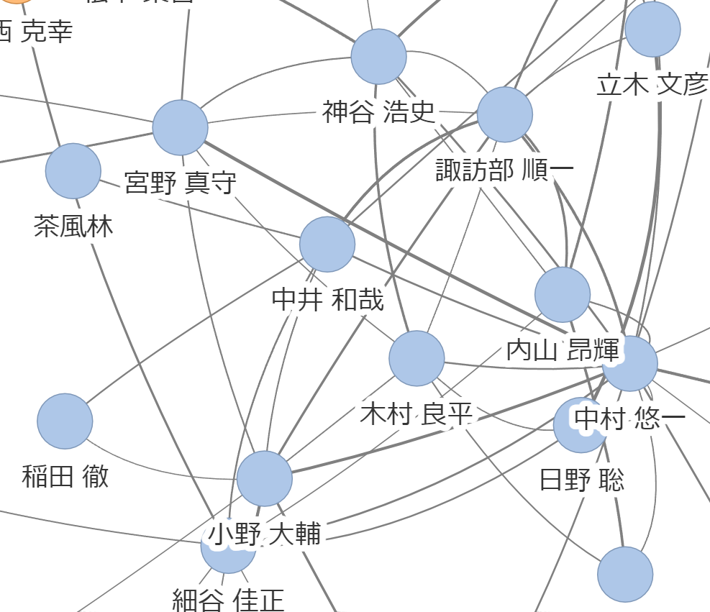
ネットワークの構築要件
概要
手法
分析・考察
まとめ
04：声優ネットワークの構築
配役歴に応じて声優にキャラ属性を付与
ノード：声優
エッジ：コサイン類似度
声優のベクトルデータを用いて すべての声優の組でコサイン類似度を算出
エッジの成立条件：コサイン類似度 0.069以上
すべての声優が少なくとも１つのエッジを持つ
ネットワークの例
Notes:
先程のベクトルデータを用いてネットワークを構築します．
ノードが声優，エッジがコサイン類似度が一定値以上でつながるようになります．
先ほどの，ベクトルデータの数値を用いて声優の組のコサイン類似度を算出します．

Slide 14
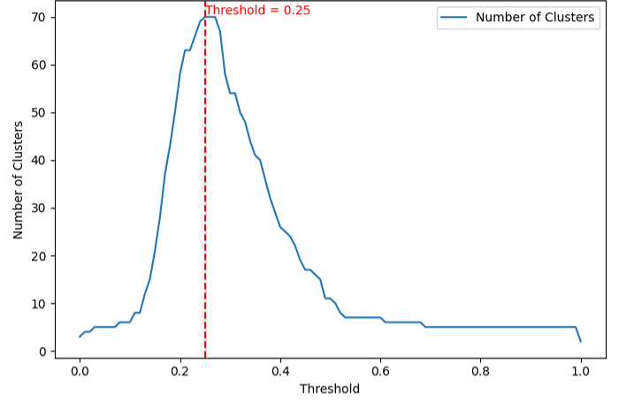
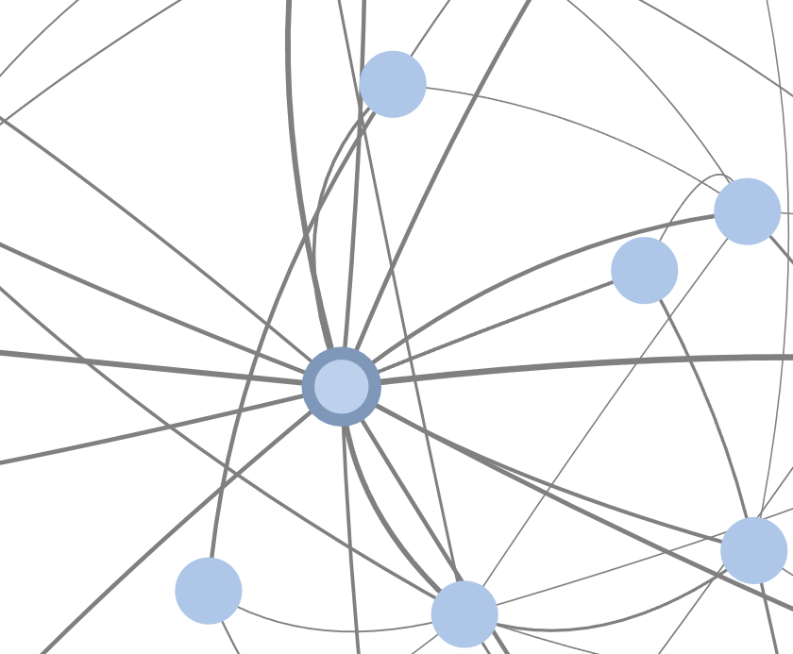
概要
手法
分析・考察
まとめ
ネットワークの分析手法
多くのエッジを持つ ノードは中心性が高い
コサイン類似度の変化と クラスタ数の推移
中心性指標からの分析
中心性を反映し ネットワークを可視化
次数中心性
固有ベクトル中心性
クラスタリング分析
声優の傾向をカテゴライズ
配役や演技の類似性を可視化
Louvain法 ネットワーク構造から自動的に 適切なクラスタ数を検出
特定の属性・声優へのフォーカス
cos類似度が0.25で クラスタ数が最多
性別の違いによる差
担当キャラ数，年代など
Notes:
今回作成した声優ネットワークをどのように分析していくのか，着目した指標などを説明していきます，
まず，どの声優が多くの声優と演技傾向が類似しているか，を調べるため，中心性に着目し，分析していきました．
今回使用した中心性は，次数中心性と固有ベクトル中心性です．
エッジ条件はすべての声優が少なくとも１つ以上エッジを持つ条件としました．
次に，クラスタリング分析を行いました．
クラスタリングを行うことで，声優の演技にはどんな種類があるのか，どういう人同士が似たような演技をするのかをコミュニティとして可視化出来ます．
手法としましては，louvain法，これは自動的に適切なクラスタ数を検出してくれるものとなっています．
ここから，男女の違いであったり，特定の声優に着目した分析，例えば担当したキャラクタが多い声優や年代の差などに着目し，考察を行いました．

Slide 15
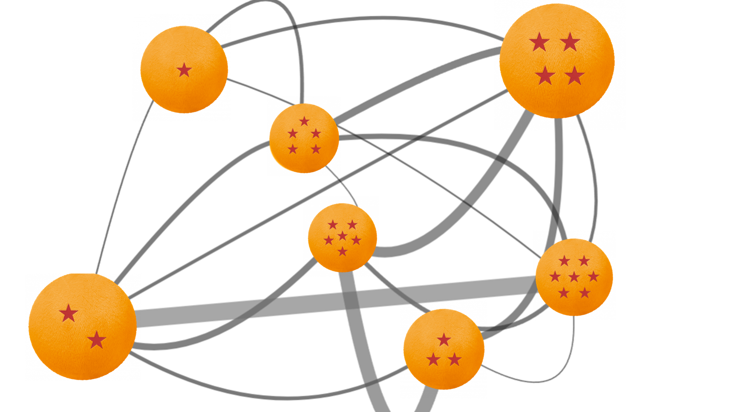
各手法での分析結果と考察
概要
手法
分析・考察
まとめ
具体的な分析と考察
01
02
次数中心性で可視化
固有ベクトル 中心性で可視化
03
04
クラスタリング分析
特性の声優に注目した考察
©バード・スタジオ/集英社
15
Notes:
具体的な分析，考察になります

Slide 16
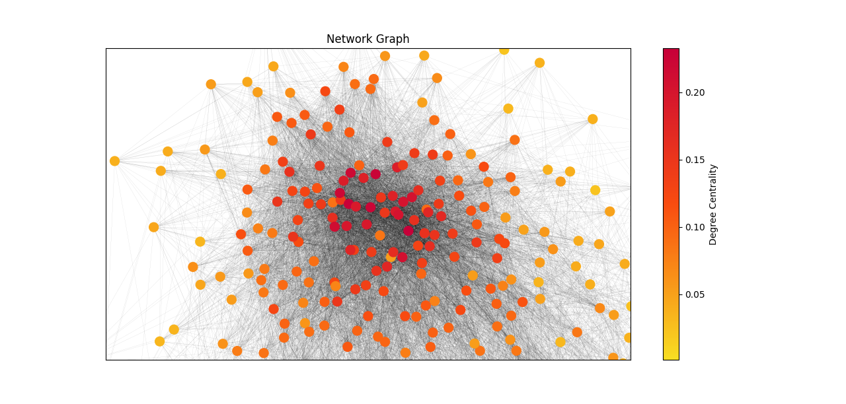
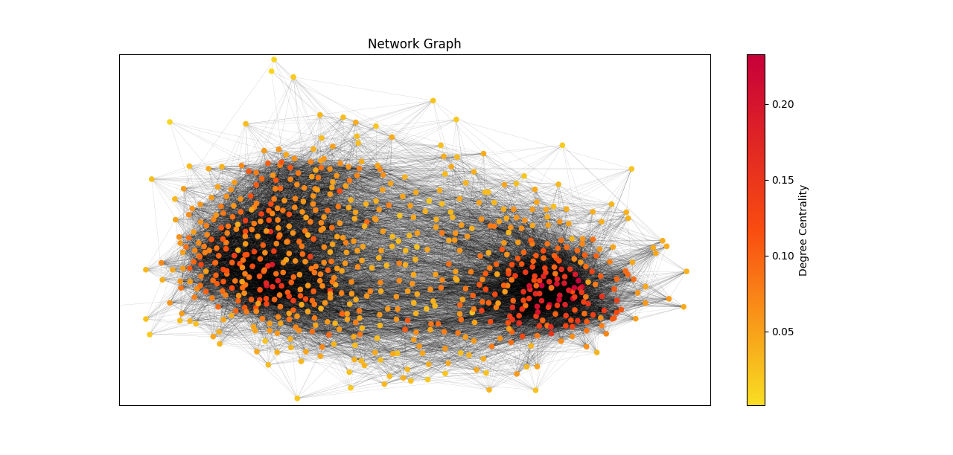
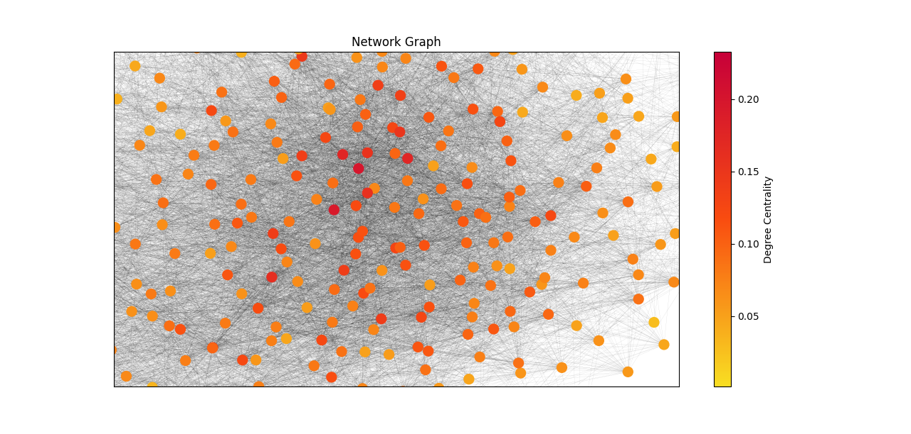
次数中心性
01
概要
手法
分析・考察
まとめ
男女の差について
次数中心性
女性が集まっている
比較的分散している
男性が集まっている
Notes:
これは，次数中心性を反映したネットワークになります，
次数中心性が高いノードの色が濃くなるようになっています
男性声優と女性声優はネットワーク上で大きく分断されて，密集している場所がありました．そこを見てあげたとき，男性は比較的集中，，女性は広範囲に広がっている印象があります．
また，次数中心性の値は，男性のほうが比較的色の濃いノードが多い印象があります．
つまり，男性のほうが近傍のノードとつながっている，すなわち演技傾向が似ている人たちが固まっていると分析できます．
次数中心性は近傍のノードのみの情報しか扱えず，ネットワーク全体を評価することは難しい．

Slide 17
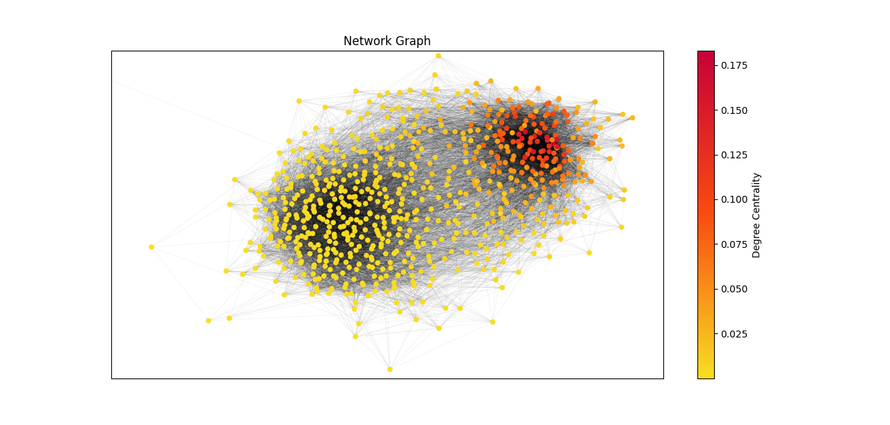
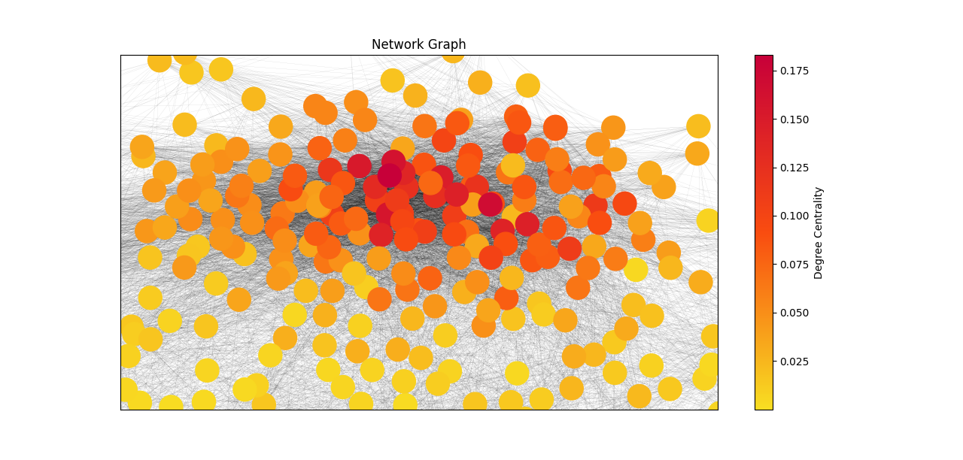
固有ベクトル中心性
02
概要
手法
分析・考察
まとめ
固有ベクトル中心性
男性が密集
固有ベクトル中心性が高い
Notes:
そのため，次数中心性と比べて，ネットワーク全体を評価する際には適切な指標となる固有ベクトル中心性を用いて分析を行いました．
固有ベクトル中心性に着目すると，男性声優のほうが高い人が密集していて，女性は男性よりも低い結果となりました．
このように，中心製の値から，男女の間での差が明らかになりました

Slide 18
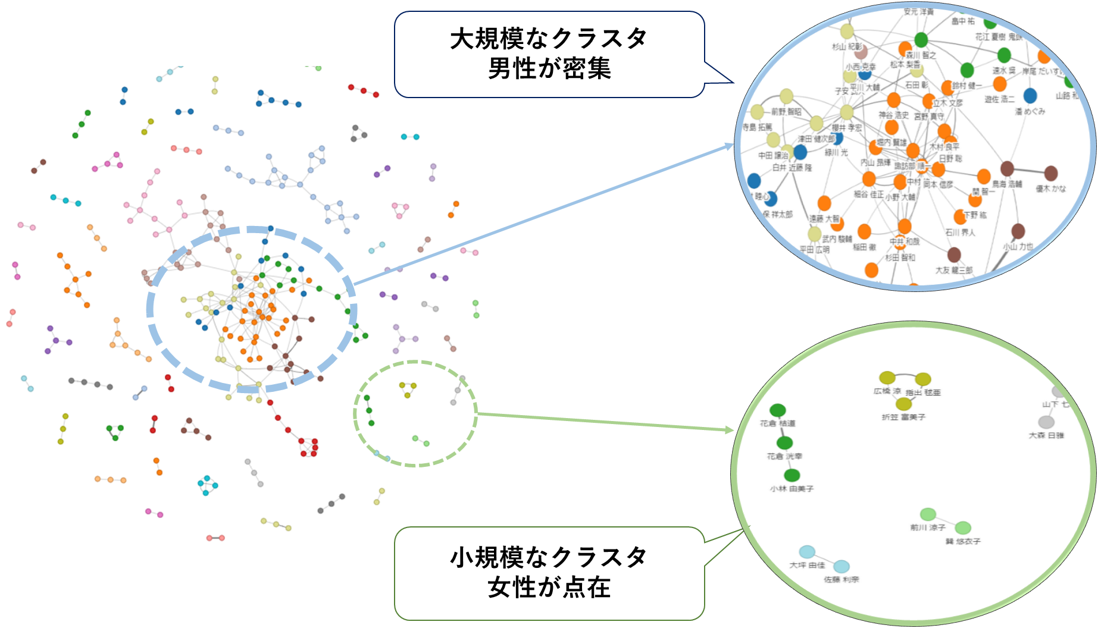
クラスタリング分析
03
概要
手法
分析・考察
まとめ
Notes:
次は，クラスタリングを行い，ネットワークを可視化，その後主観分析をおこないました．
中央に大きく固まったようなネットワーク構造が見られまして，男性声優が固まっていました．一方，外側にある小規模なクラスタには女性の割合が多かった印象でした．

Slide 19
男女の特徴の違いとは？
概要
手法
分析・考察
まとめ
男性声優
密集したようなネットワーク
多くの声優同士が類似し， 幅広い役を演技できる人が多い
女性声優
分散したようなネットワーク構造
演技傾向が類似する人が少なく， 特定のキャラに特化している可能性
キャラクタ属性が多様である可能性
男女間で配役傾向の違い
キャラ属性の種類の違い がネットワークから読み取れた
Notes:
以上のことから，男性声優は多くの人同士でキャラクタ属性が共有されているのではないかと考えられます．
対して，女性声優は演技傾向が類似する人同士が少なく，この人はこのキャラクタでしょ！みたいに特定のキャラに特化していることが考えられます．また，男性よりも，キャラクタの種類が豊富であることも考えられます．
このように，男女の間で配役傾向の違いや，キャラクタの種類の違いが読み取れました．

Slide 20
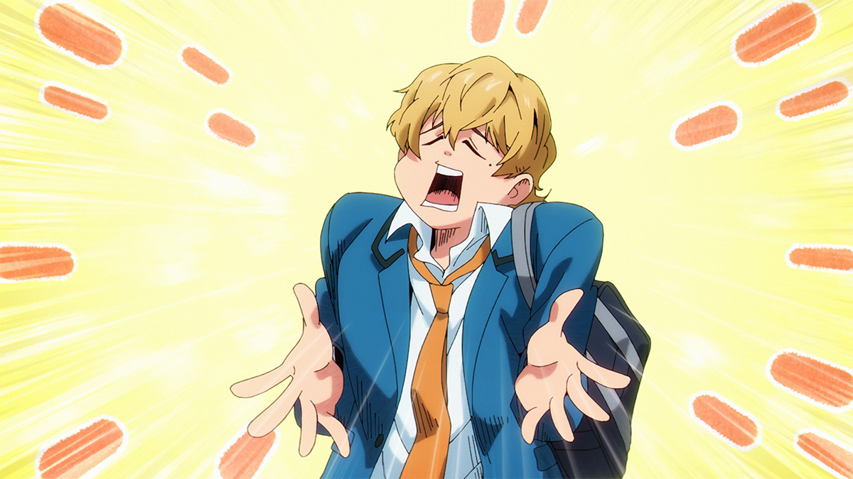
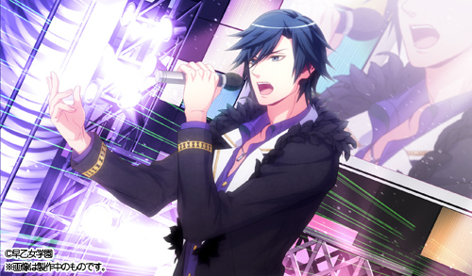
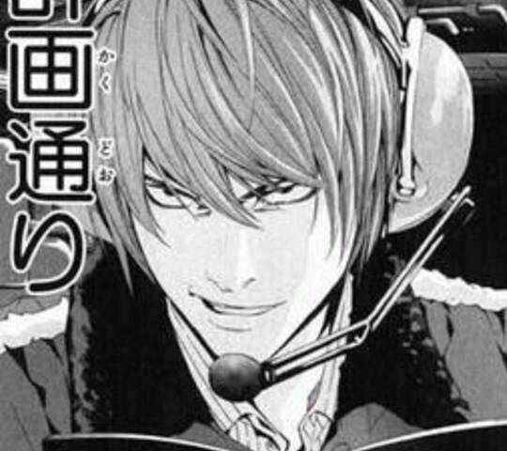
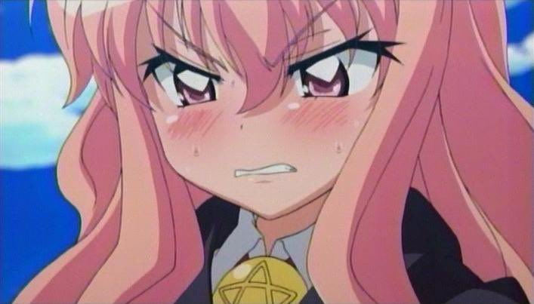
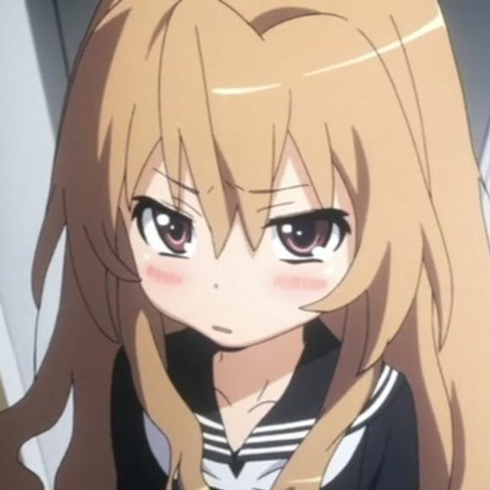
注目する声優 1/2
宮野真守
概要
手法
分析・考察
まとめ
今回のデータ内で 最も多くのキャラクタを演じる
忘却バッテリー
要圭
うたの☆プリンスさまっ♪
一ノ瀬トキヤ
DEATH NOTE
八神月
釘宮理恵
「ツンデレ」キャラを多く演じる
特定のキャラ像に特化した演技？
ゼロの使い魔シリーズ
ルイズ
とらドラ！
逢坂大河
©みかわ絵子／集英社・KADOKAWA・MAPPA ©早乙女学園 / Illustration.倉花千夏© SHUEISHA Inc.
(C)2006 ヤマグチノボル・株式会社KADOKAWA メディアファクトリー刊／ゼロの使い魔製作委員会©竹宮ゆゆこ／アスキー・メディアワークス／｢とらドラ！｣製作委員会
Notes:
つぎに特定の声優に着目した分析を行いました．以下の4名に着目し，分析を行います．
1人目は宮野真守さん，今回のデータで最も多くのキャラクタを演じていた方です．
2人目は釘宮理恵さん．所謂「ツンデレキャラ」をよく演じる印象がある方です．

Slide 21
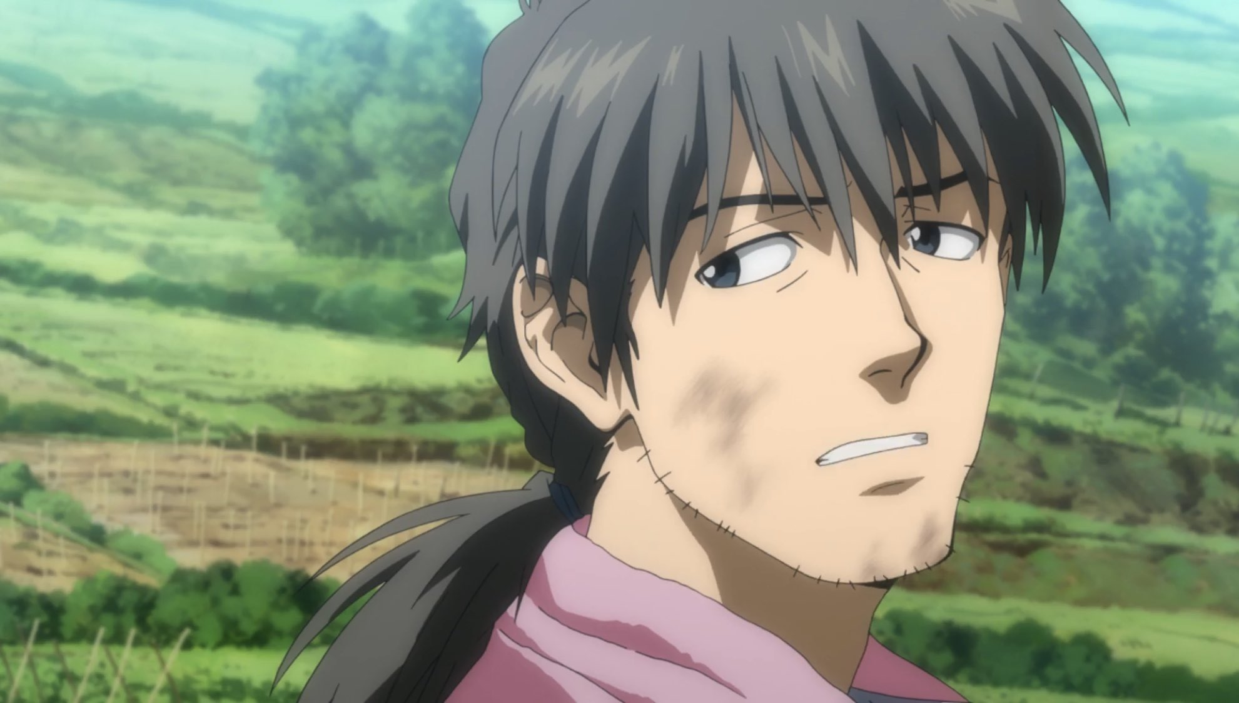

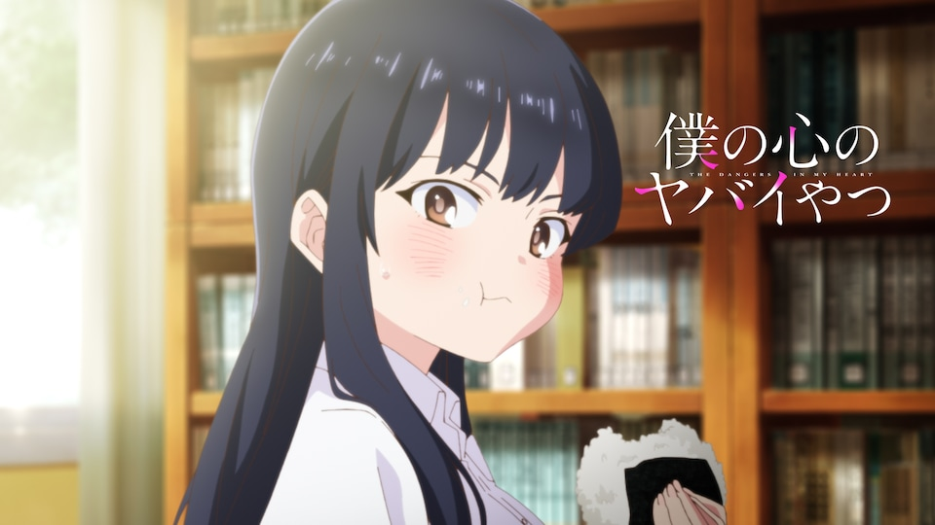
注目する声優 2/2
山寺宏一
概要
手法
分析・考察
まとめ
大御所声優
幅広い役を演じる印象が強い
新世紀エヴァンゲリオン
加持リョウジ
アンパンマン
カバオ
羊宮妃那
2024年声優アワードにて 新人声優賞を受賞した若手俳優
僕の心のヤバイやつ
山田杏奈
©カラー©やなせたかし／フレーベル館・TMS・NTV©桜井のりお（秋田書店）／僕ヤバ製作委員会
Notes:
3人目は山寺宏一さん，大御所声優の一人です．最後に羊宮妃那さんです．この方は新人声優の方です．今回は山寺宏一さんと羊宮妃那さんの二人のネットワークの特徴を分析し，大御所声優声優と若手声優の違いなどを考察していきます．

Slide 22
特定声優に対する分析・考察
概要
手法
分析・考察
まとめ
声優 | 次数 | 次数中心性 | 固有ベクトル 中心性
宮野真守 | 167 | 0.23255 | 0.1317
釘宮理恵 | 68 | 0.0947 | 0.0136
山寺宏一 | 65 | 0.0905 | 0.0503
羊宮妃那 | 66 | 0.0919 | 0.0056
役が多い声優：宮野真守
多くの声優とエッジが接続
次数中心性が高い
様々な役を演じ分ける能力を客観的指標から確認
特定キャラに特化：釘宮理恵
各中心性の値は比較的低い
特定のキャラに特化した声優は他の声優との類似性が比較的低い？
Notes:
まず，各声優の次数や中心性を見ていきましょう．
注目して欲しいのは宮野真守さんと釘宮理恵さんです．
配役が多い宮野真守さんは，次数とそれぞれの中心性の値が，他の声優さんに比べ圧倒的に高い数値となっています．
対して，キャラに特化したイメージをもつ釘宮理恵さんは，次数や中心性が比較的あまり高くないと言うことが分かります．
このように，様々な役を演じる事ができる声優さんは次数や中心性の値が高かったです．
対して，特定のキャラクタに特化した印象が持たれている声優は次数や中心性の値が低い傾向がありました．

Slide 23
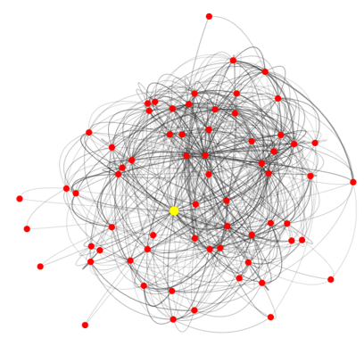
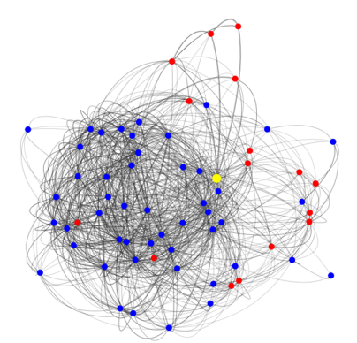
若手声優と大御所声優の違いを考察
概要
手法
分析・考察
まとめ
羊宮妃那と直接つながるノードで
構成されたネットワーク
羊宮妃那と直接つながるノードで
構成されたネットワーク
本人
女性
男性
Notes:
次に羊宮妃那さんと山寺宏一さんのネットワークに可視化し，主観分析を行いました．
このネットワークでは本人と，直接，繋がっている声優のみでネットワークを構築したものです．
羊宮妃那さんのネットワークはほぼ女性のみで構成されています．
対して，山寺宏一さんのネットワークでは，男性と女性が確認されました．
また，それぞれのネットワークの特性について詳しくみたところ，若手声優は若手声優，大御所声優は大御所声優と年代ごとに固まったようなネットワーク構造が見られました．
今回は羊宮妃那さんと山寺宏一さんの2名をピックアップしたのですが，他の若手声優，大御所声優をみたところ，同様の特徴が確認されました．

Slide 24
年代のギャップに対する考察まとめ
概要
手法
分析・考察
まとめ
男女の接続の違いが確認された
若手：同性のみと接続されている
大御所：性別が関係なく，接続されている
若手同士，大御所同士など 年代ごとにネットワークが固まっている傾向
ネットワークの可視化による主観分析より
年代によってキャラクタの属性や 配役傾向が変化してきている可能性
Notes:
以上のことから，声優の年代における違いをまとめていきます．
まず，若手声優は同性のみ，大御所声優は性別が関係なく接続されている傾向がありました．
また，年代ごとにネットワークが固まっている傾向がありました．
ここから，考えられる事ですが，年代によってキャラクタ属性やキャスティングの傾向が年代によって違う可能性があります．

Slide 25
課題と今後の展望
概要
手法
分析・考察
まとめ
データセットの改善
配役歴の重要度を踏まえた キャラクタ属性の重み付け等
堀川りょうさん
このキャラが代表的だな
声優支援への活用
育成における演技指導の向上
キャスティングにおける 客観的な評価指標の提案
他分野への応用
俳優の演技傾向を分析
Notes:
課題ですが，
多くの声優さんには，代表的なキャラクタが存在する方もおりまして，そのキャラクタの印象に引っ張られる方も少なくないです．
より詳細に声優を分析するため，データセットの改善点として各キャラクタにそれぞれ知名度のようなおもみを付与することも検討しています．
今後の展望として，まず声優支援として，演技指導であったり，キャラクタのキャスティングの指標にも使えると考えています．
また，他の感性情報をもつコンテンツに対しても同様の手法がとれると考えられます．

Slide 26
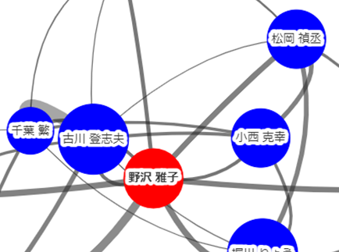
まとめ
概要
手法
分析・考察
まとめ
声優の特徴を配役歴から分析
課題と今後の展望
配役の傾向から声優間の類似度を算出
ネットワーク分析により声優の特徴を抽出
経験値・性別などの声優の特性
幅広い，特定キャラに特化などの演技傾向
データセットの拡張による精度の向上
声優の育成や配役における意思決定の支援
他コンテンツへの応用可能性
Notes:
こちらがまとめです．ありがとうございます．

